Slide 1
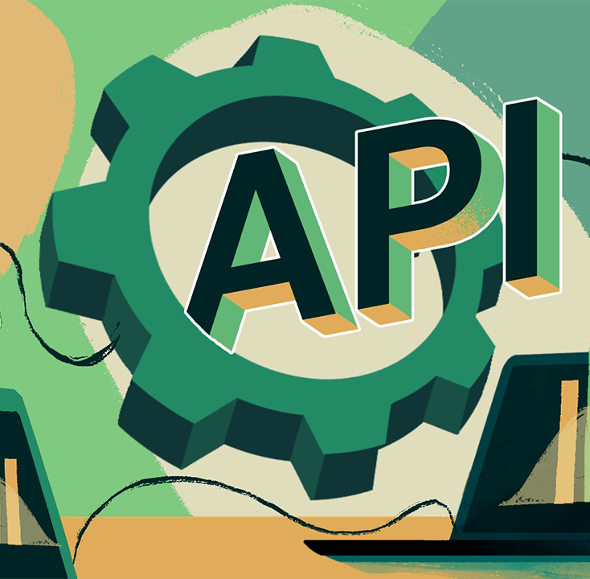
Banco de dados, API e Criação react
Lucas Emanuel, Luiz Felipe, Thiago Cruz e Samuel Ramos

Slide 2
Banco de dados

Slide 3

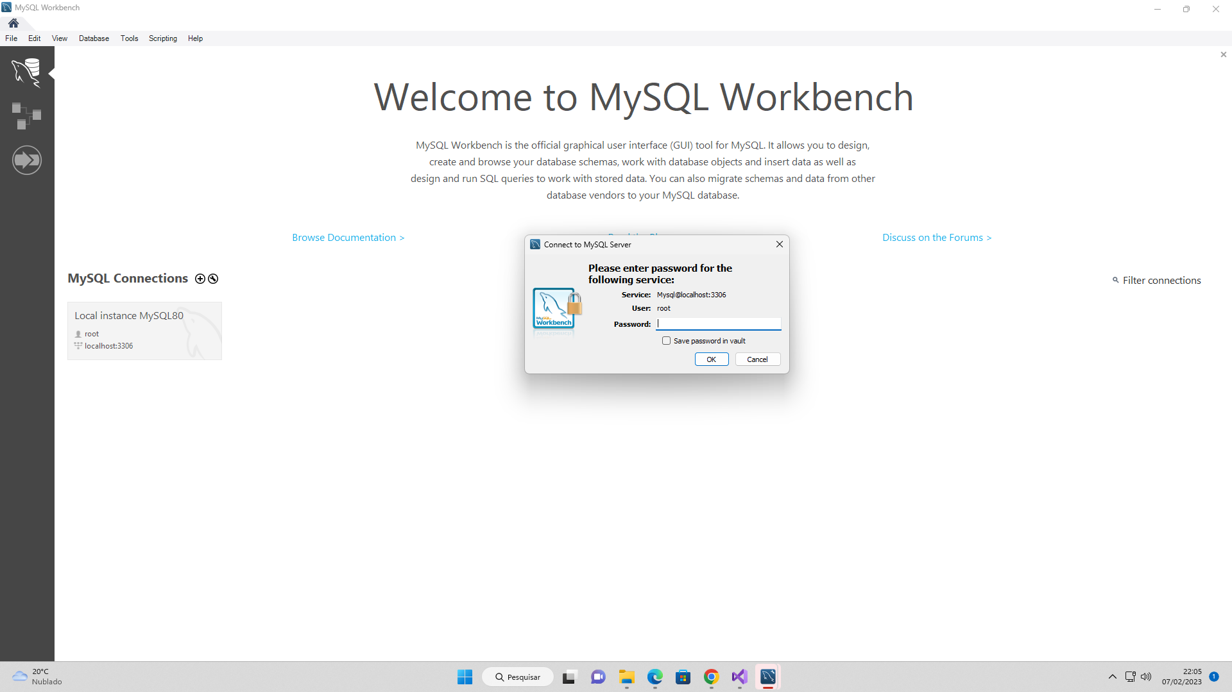
COmeço: Banco de dados
Abrir o MySQL para fazer o banco de dados
Abra o Local lnstace MySQL
Digite a senha padrão: root
Caso não for reconhecida perguntar ao administrador

Slide 4

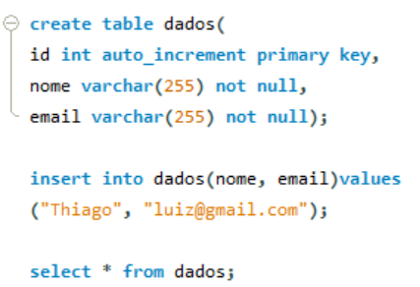
Criar banco de dados
Primeiro passo, dar o comando create database, para criar banco de dados.
Segundo passo, create table para criar a tabela e um insert para adicionar dados a tabela criada

Slide 5
Api

Slide 6
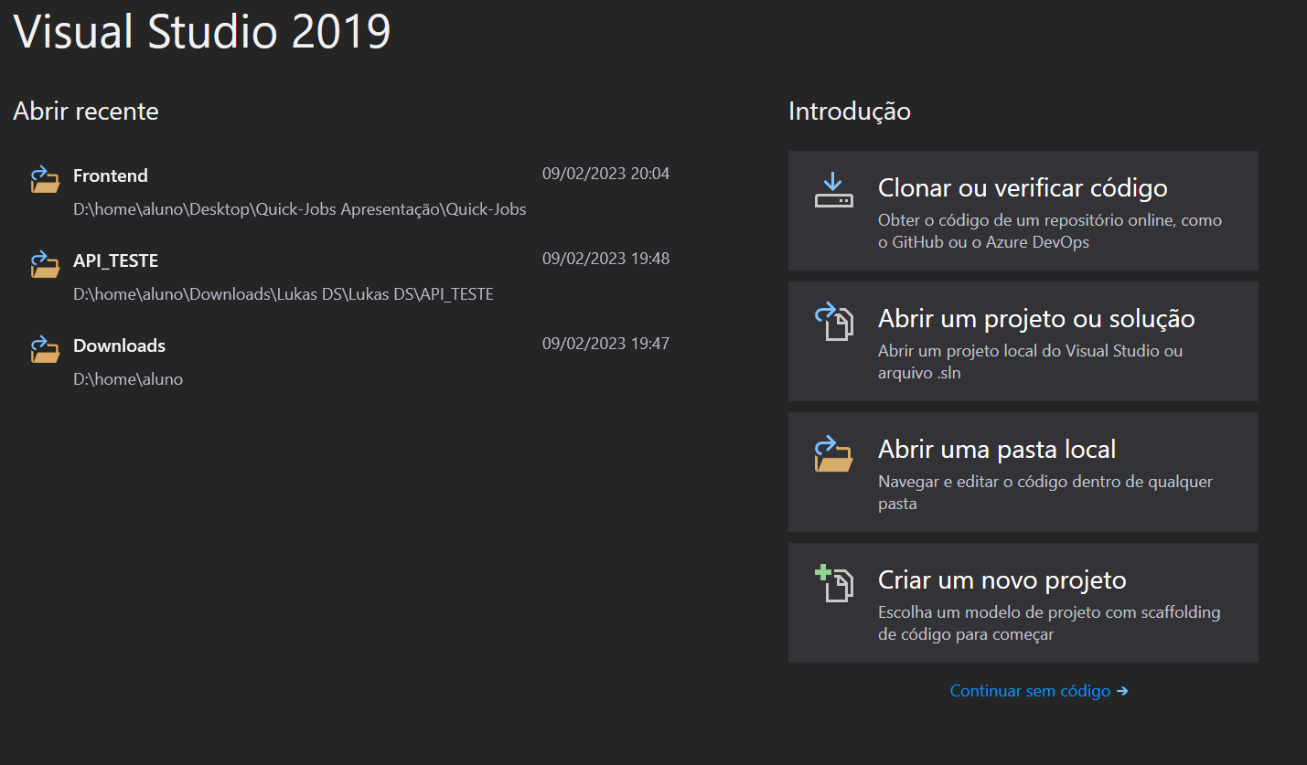

Criação de uma api
Abrir o visual studio enterprise, criar um novo projeto, escolher a opção api, lembrando que utilizaremos a versão .Net core

Slide 7
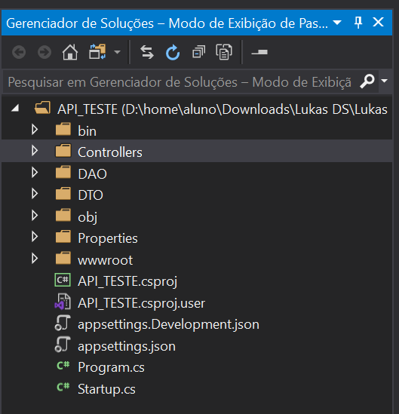
PASTAS: DTO, DAO e controller
Criar as pastas DAO, DTO e Controller no gerenciador de soluções e Instalar o pacote Nuget Mysql Data

Slide 8
Atalhos do teclado
Caso ocorrer de aparecer uma linha vermelha envolvendo o nome das classes ultilizar o comando
Ctrl + .

Slide 9

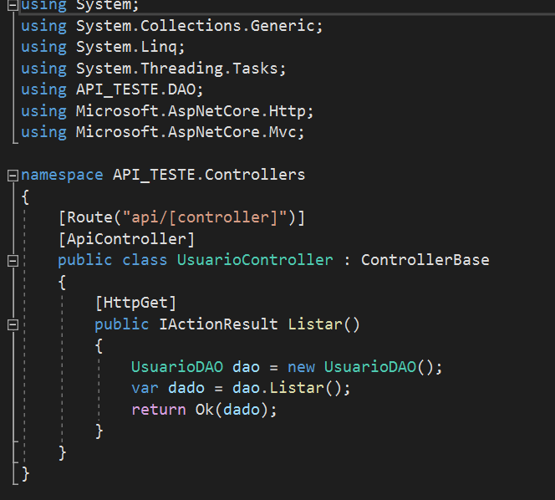
Controller
Criar uma classe na pasta controller e nomeala de UsuarioController
Criar um codigo parecido com esse, porém alterando as variaveis de acordo com o projeto que está sendo desenvolvido.

Slide 10

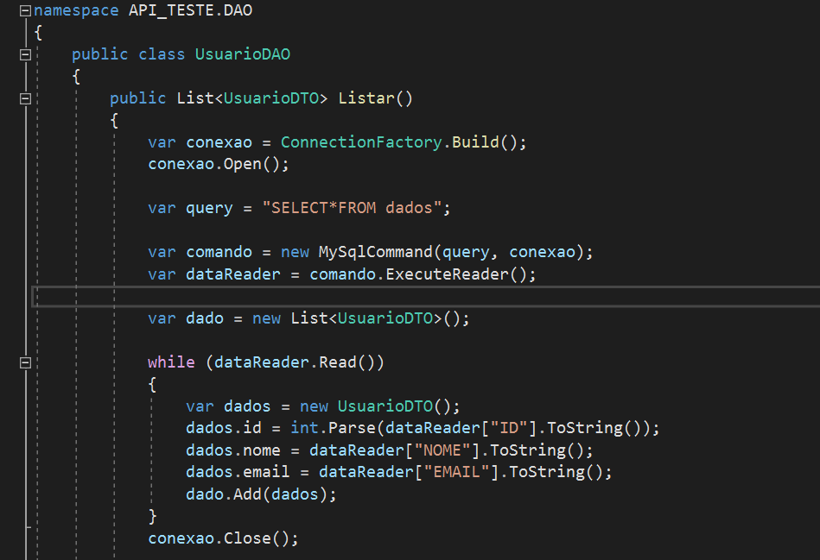
dao
Criar uma classe na pasta DAO e nomeala de (nome_do_projeto)DAO
Criar um codigo parecido com esse, porém alterando as variaveis de acordo com o projeto que está sendo desenvolvido.

Slide 11
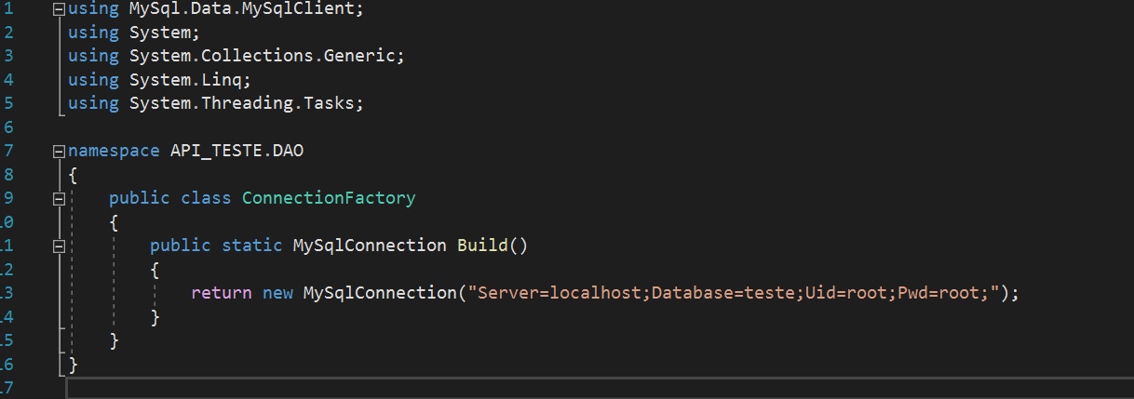
Criar uma classe na mesma pasta nomeada de ConnectionFactory.
Criar um codigo parecido com esse, porém alterando as variaveis de acordo com o projeto que está sendo desenvolvido.

Slide 12

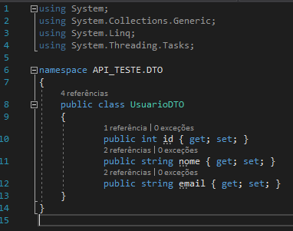
dto
Criar uma classe na pasta DTO e nomeala de (nome_do_projeto)DTO
Criar um codigo parecido com esse, porém alterando as variaveis de acordo com o projeto que está sendo desenvolvido.

Slide 13
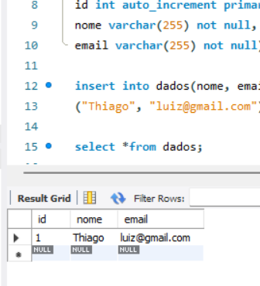
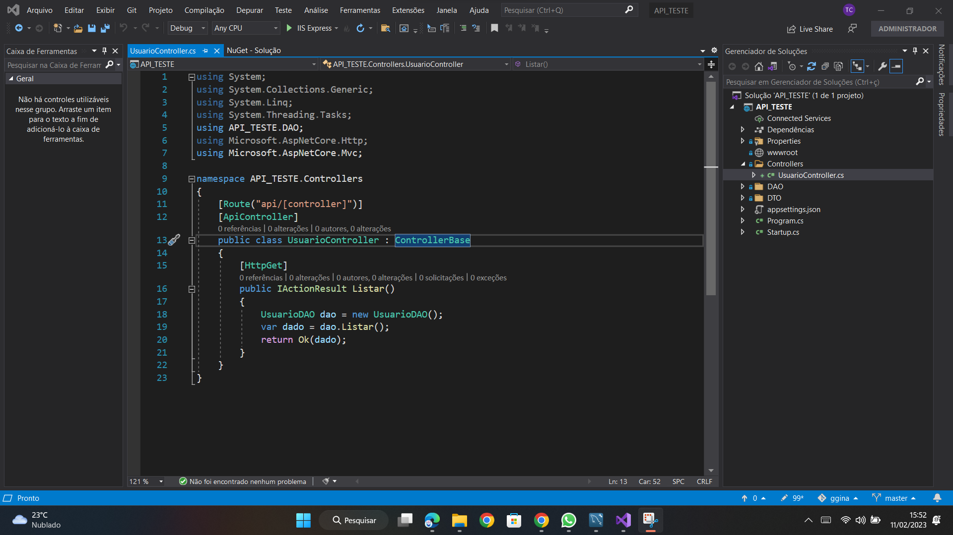
Vericar se a api está funcionando
Ligar o banco de dados e inserir alguns dados na tabela.
Abrir a API e apertar Ctrl + F5 no teclado do dispositivo.

Slide 14
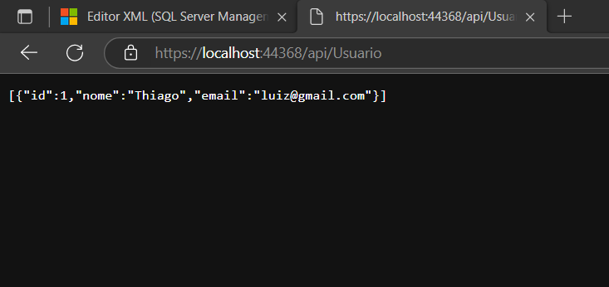
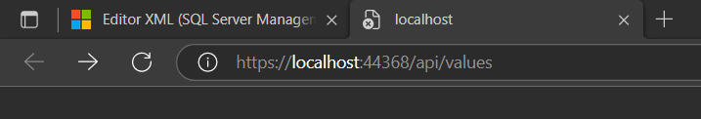
Após entrar no navegador alterar a última palavra da barra de pesquisa de acordo com a pasta Controller.​
Verificar as informações do JSON que foram apresentadas no navegador.​

Slide 15

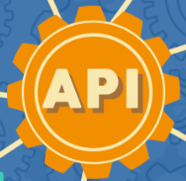
Caso tudo ocorrer bem a API e o banco de dados estão completos.

Slide 16
Criação React

Slide 17
Iniciar uma criação react

Slide 18
Conexão de todos os itens

Slide 19
Integração front/back

